Slide 1
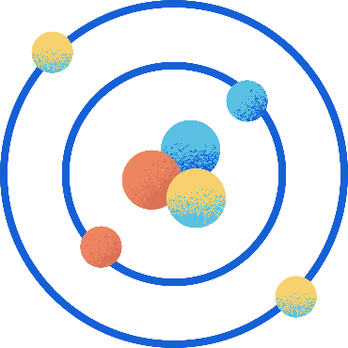
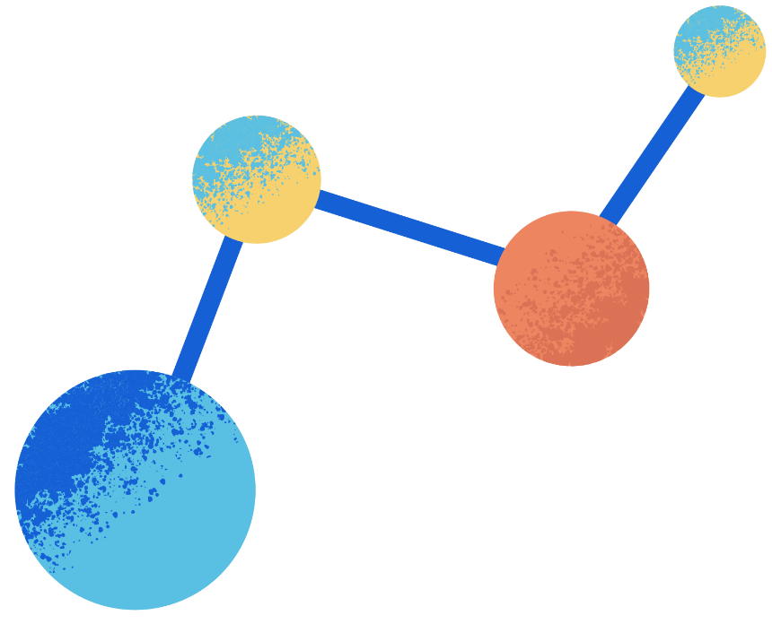




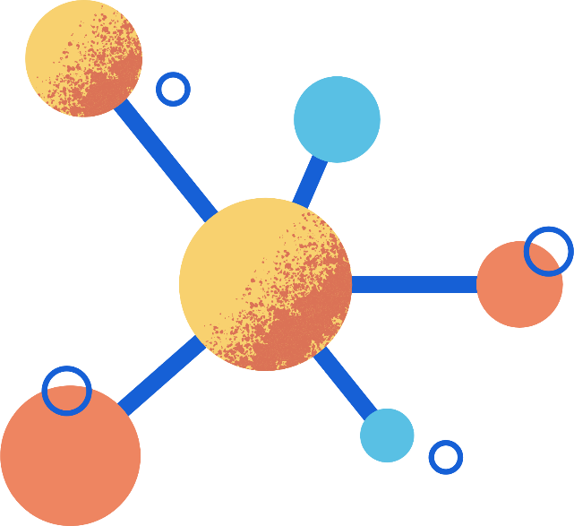
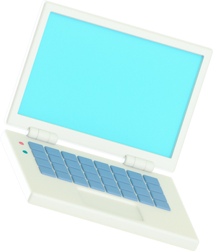

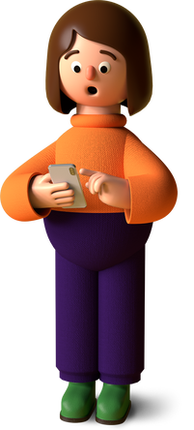



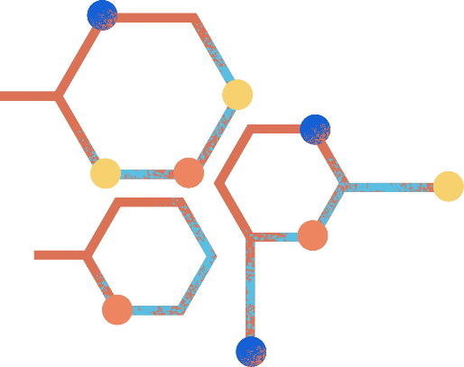


Diseña tu polímero de forma sostenible
Grupo INNANOMAT de la Universidad de Cádiz

Slide 2


Comencemos el juego para diseñar tu polímero personalizado

Slide 3

Elige el color del monómero
ROJO
AZUL
AMARILLO

Slide 4

Elige el color del enlace
AZUL
AMARILLO

Slide 5
Elige el color del enlace
ROJO
AMARILLO

Slide 6
Elige el color del enlace
ROJO
AZUL

Slide 7

Elige la forma del modelo
LINEAL
ESTRELLA

Slide 8
Elige la forma del modelo
LINEAL
ESTRELLA

Slide 9
Elige la forma del modelo
LINEAL
ESTRELLA

Slide 10
Elige la forma del modelo
LINEAL
ESTRELLA

Slide 11
Elige la forma del modelo
LINEAL
ESTRELLA

Slide 12
Elige la forma del modelo
LINEAL
ESTRELLA

Slide 13
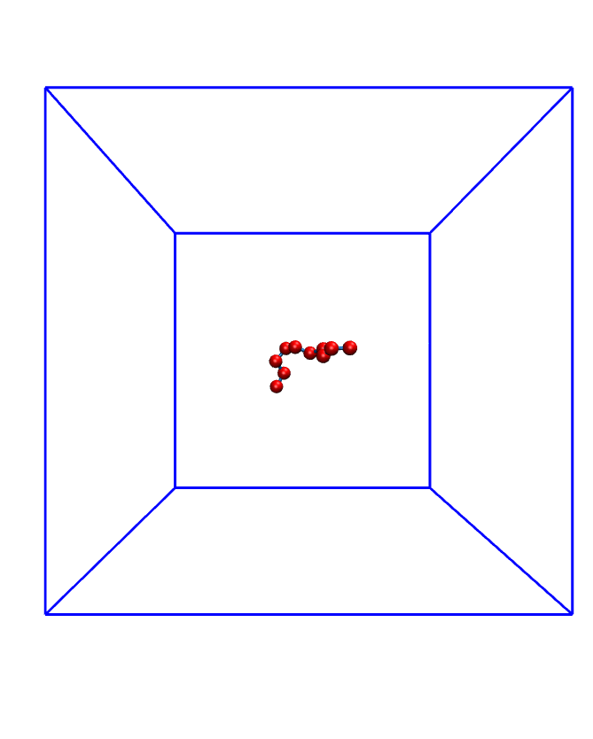

Slide 14
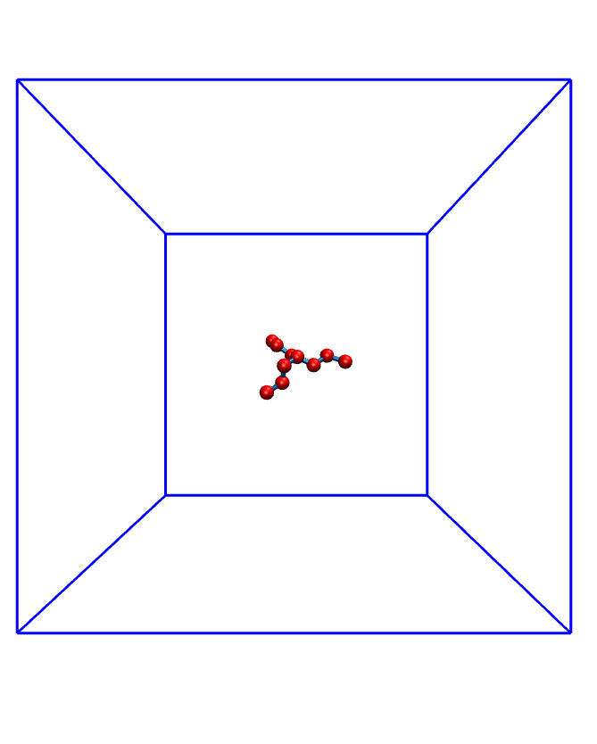

Slide 15
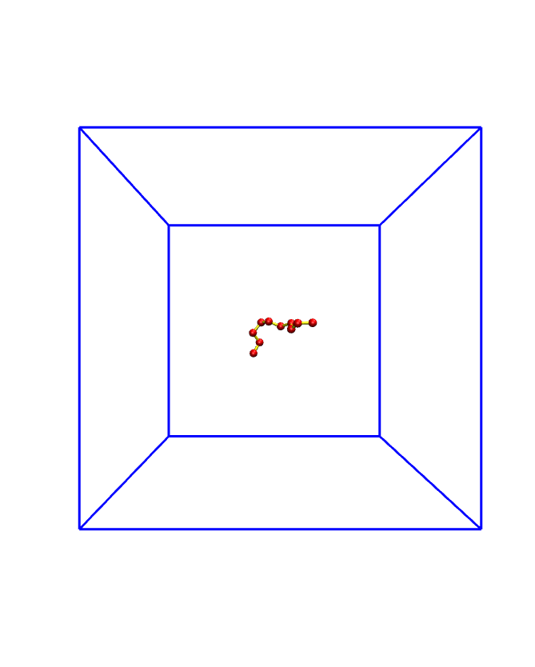

Slide 16
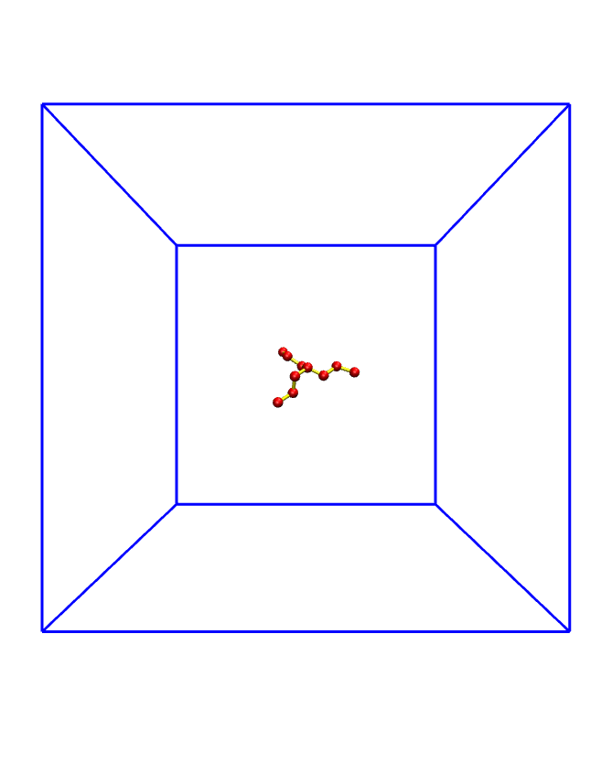

Slide 17
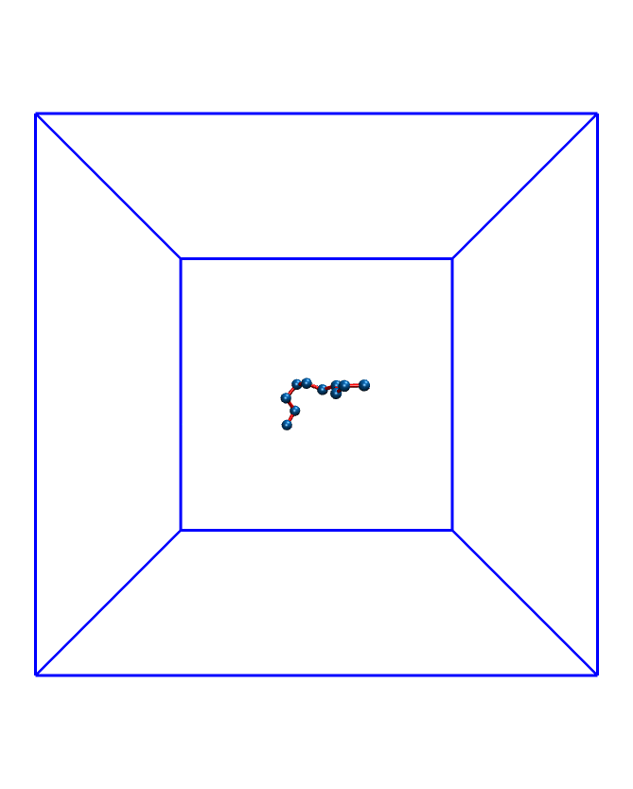

Slide 18
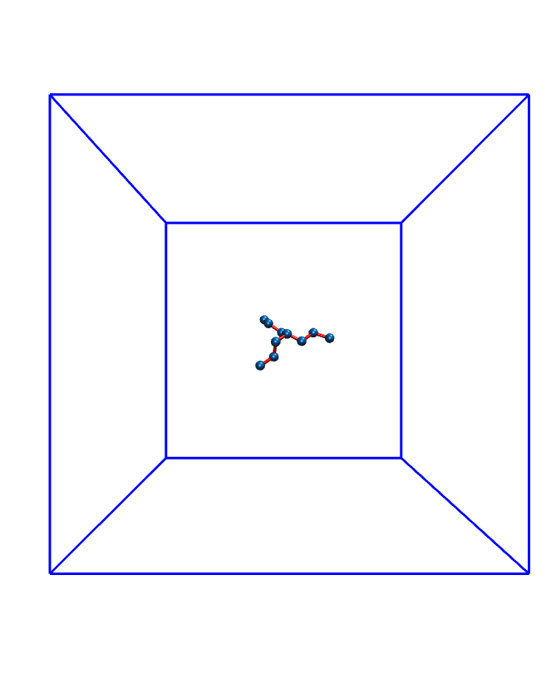

Slide 19
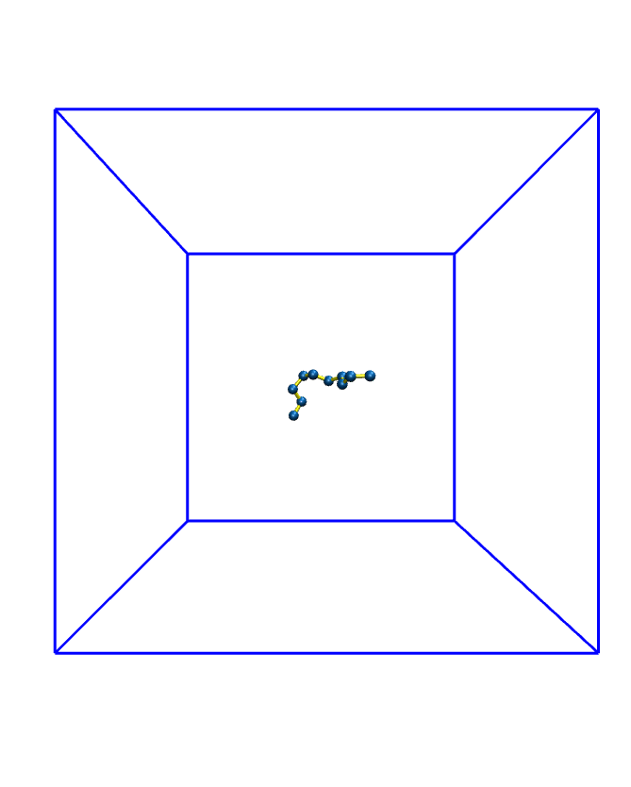

Slide 20
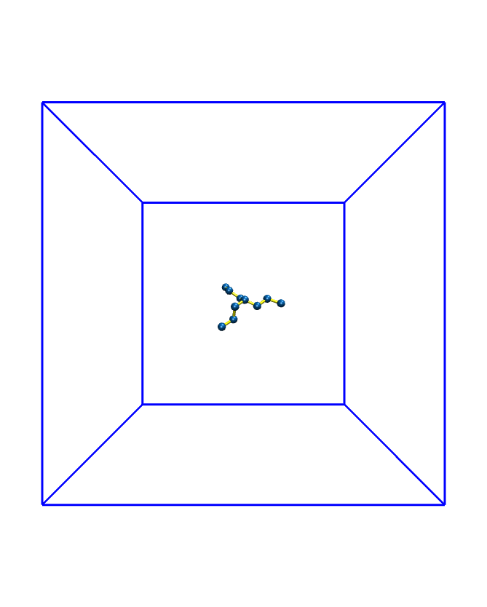

Slide 21
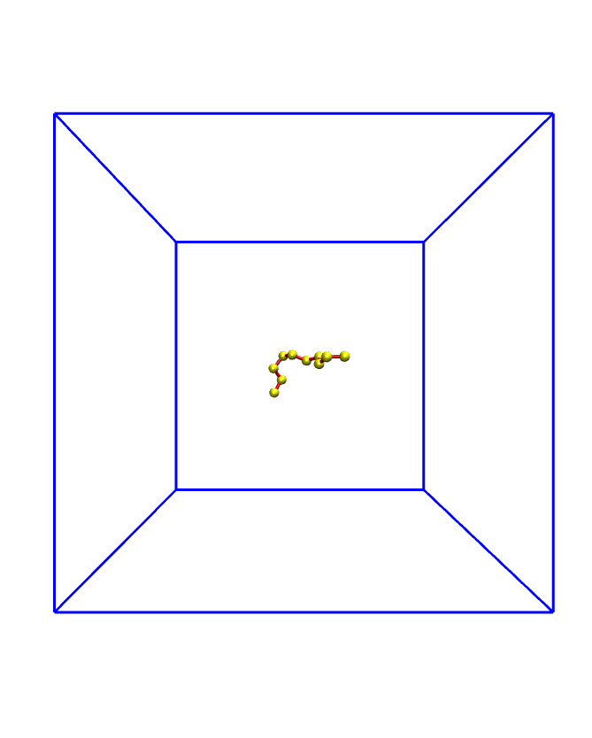

Slide 22
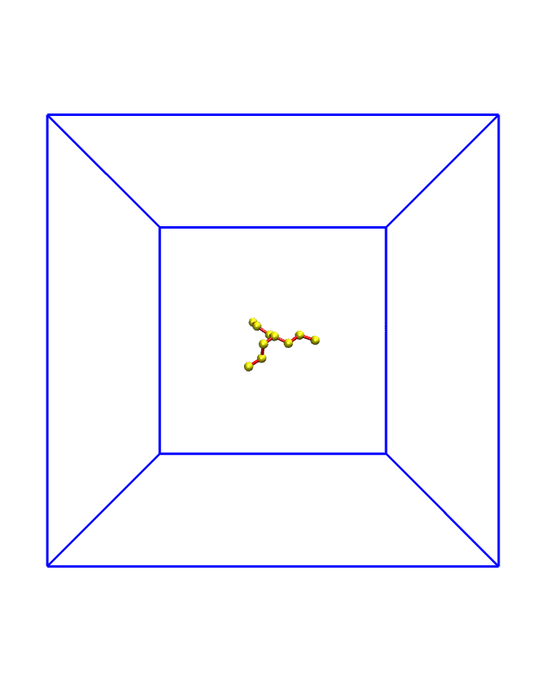

Slide 23
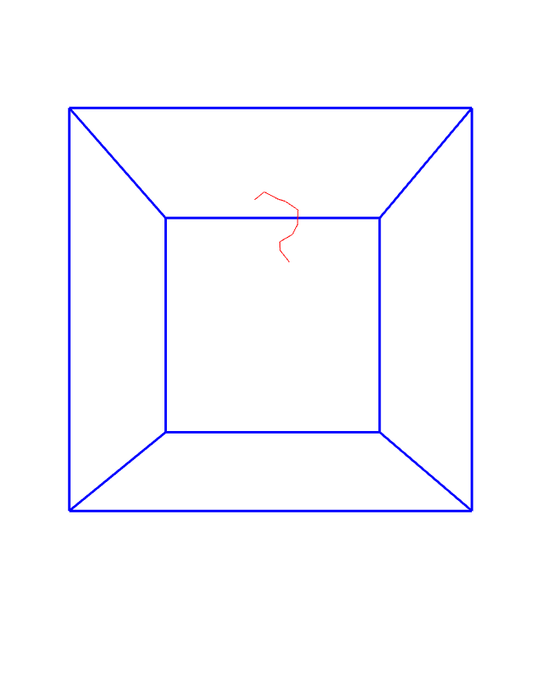

Slide 24
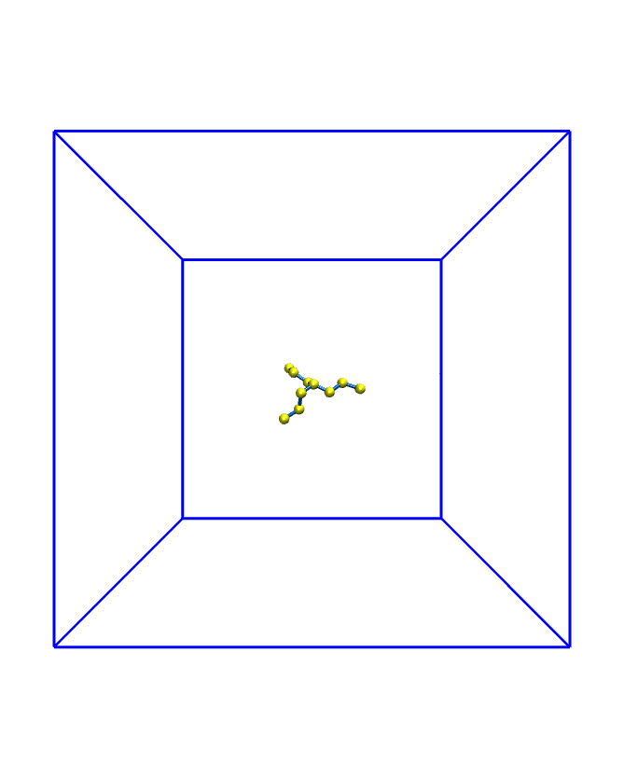

Slide 25
Gracias por participar!

